Slide 1
جلسه اول
آموزش خطوط توپوگرافی

Slide 2
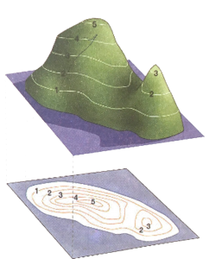
منحنی میزان
منحنی‌های میزان در نقشه‌های توپوگرافی خطوطی فرضی هستند که تمام نقاط آن‌ها دارای یک ارتفاع می‌باشند.
یک نقشه توپوگرافیک، چیزی نیست جز تعدادی خطوط ساده که گاه به صورت پیچ در پیچ و گاه به صورت صاف کشیده شده‌اند. به این خطوط، خطوط حد فاصل یا Contour lines می‌گویند. این خطوط، نمایشگر مکانهایی بر روی نقشه هستند که نسبت به یک نقطه مرجع دارای ارتفاع ثابتی هستند. یعنی اگر شما یکی از این خطوط contour را دنبال کنید تمامی نقاطی که با این خط مشخص شده‌اند ارتفاع یکسانی دارند.

Slide 3
خطوط توپوگرافی

Slide 4
خطوط توپوگرافی

Slide 5
سایت طرح 5

Slide 6
محدوده زمین

Slide 7
